Slide 1

第13章 Java常用类
讲师：李玉婷

Slide 2
Java基础知识图解
Java发展历程
JAVA环境搭建
基础程序设计
泛型
元注解
Eclipse使用
装箱/拆箱
关键字
数据类型
运算符
流程控制
数组
枚举
IDEA 使用
排序算法
数据结构
可变参数
面向对象编程
Lambda
表达式
Java新特性
类/对象
类的结构
三大特性
接口
设计模式
Stream API
应用程序开发
Date/Time API
Oracle/MySQL
JDBC
集合
IO/NIO
类库
多线程
异常处理
反射
网络

Slide 3
主要内容
13.1 字符串相关的类
String 类
StringBuffer 类
StringBuilder 类
13.2 JDK 8之前时间日期API
System类
Date 类
SimpleDateFormat类
Calendar 类
13.3 JDK8中新时间日期API
13.4 JDK8中的Optional类
13.5 Math类
13.6 BigInteger 类与BigDecimal类

Slide 4
包装类的使用

Slide 5
包装类(Wrapper)
针对八种基本定义相应的引用类型—包装类（封装类）
有了类的特点，就可以调用类中的方法。
基本数据类型 | 包装类
boolean | Boolean
char | Character
byte | Byte
short | Short
int | Integer
long | Long
float | Float
double | Double
父类:Number

Slide 6
基本数据类型包装成包装类的实例 ---装箱
通过包装类的构造器实现：
int i = 500; Integer t = new Integer(i);
还可以通过字符串参数构造包装类对象：
Float f = new Float(“4.56”);
Long l = new Long(“asdf”); //NumberFormatException
获得包装类对象中包装的基本类型变量 ---拆箱
调用包装类的.xxxValue()方法：
boolean b = bObj.booleanValue();
JDK1.5之后，支持自动装箱，自动拆箱。但类型必须匹配。

Slide 7
字符串转换成基本数据类型
通过包装类的构造器实现：
int i = new Integer(“12”);
通过包装类的parseXxx(String s)静态方法：
Float f = Float.parseFloat(“12.1”);
基本数据类型转换成字符串
调用字符串重载的valueOf()方法：
String fstr = String.valueOf(2.34f);
更直接的方式：
String intStr = 5 + “”

Slide 8
包装类用法举例
int i = 500;
Integer t = new Integer(i);
装箱：包装类使得一个基本数据类型的数据变成了类。
有了类的特点，可以调用类中的方法。
String s = t.toString(); // s = “500“,t是类，有toString方法
String s1 = Integer.toString(314); // s1= “314“ 将数字转换成字符串。
String s2=“4.56”;
double ds=Double.parseDouble(s2); //将字符串转换成数字

Slide 9
包装类的用法举例
拆箱：将数字包装类中内容变为基本数据类型。
int j = t.intValue(); // j = 500，intValue取出包装类中的数据
包装类在实际开发中用的最多的在于字符串变为基本数据类型。
String str1 = "30" ;
String str2 = "30.3" ;
int x = Integer.parseInt(str1) ; // 将字符串变为int型
float f = Float.parseFloat(str2) ; // 将字符串变为int型

Slide 10
练 习
编写程序，main方法中接收两个数字字符串参数；
将第一个字符串直接转为Integer对象；
将第二个字符串解析int整数，然后用此整数构建Integer对象；
使用人工拆箱，获得上述两个对象int整数值，求和打印出来；
使用自动拆箱，计算两数之积并打印出来。

Slide 11
【面试题】
如下两个题目输出结果相同吗？各是什么：
Object o1 = true? new Integer(1) : new Double(2.0);
System.out.println(o1);//
Object o2;
if(true)
o2 = new Integer(1);
else
o2 = new Double(2.0);
System.out.println(o2);//

Slide 12
【面试题】
public void method1() {
Integer i = new Integer(1);
Integer j = new Integer(1);
System.out.println(i == j);
Integer m = 1;
Integer n = 1;
System.out.println(m == n);
Integer x = 128;
Integer y = 128;
System.out.println(x == y);
}

Slide 13
字符串相关的类

Slide 14
字符串相关的类
String类：构造字符串对象
常量对象：字符串常量对象是用双引号括起的字符序列。 例如："你好"、"12.97"、"boy"等。
字符串的字符使用Unicode字符编码，一个字符占两个字节
String类较常用构造方法:
String s1 = new String();
String s2 = new String(String original);
String s3 = new String(char[] a);
String s4 = new String(char[] a,int startIndex,int count)
String str = “abc”;与String str1 = new String(“abc”);的区别？

Slide 15
面试题1：
String a = “abc”;
String b =“abc”;
System.out.println(a.equals(b));
System.out.println(a==b);

Slide 16
面试题2：
String a = new String(“abc”);
String b =new String(“abc”);
System.out.println(a.equals(b));
System.out.println(a==b);

Slide 17

面试题3：
String a = “abc”;
String b =new String(“abc”);
System.out.println(a.equals(b));
System.out.println(a==b);

Slide 18
练习1
判断：
String s1 = "atguigu";
String s2 = "java";
String s4 = "java";
String s3 = new String("java");
System.out.println(s2 == s3);
System.out.println(s2 == s4);
System.out.println(s2.equals(s3));

Slide 19
练 习2
Person p1 = new Person();
p1.name = "atguigu";
Person p2 = new Person();
p2.name = "atguigu";
System.out.println(p1.name .equals( p2.name));//
System.out.println(p1.name == p2.name);//
System.out.println(p1.name == "atguigu");//
String s1 = new String("bcde");
String s2 = new String("bcde");
System.out.println(s1==s2);//

Slide 20
字符串的特性
String是一个final类，代表不可变的字符序列
字符串是不可变的。一个字符串对象一旦被配置，其内容是不可变的。
1.以下语句创建了几个对象？
String s1 = “hello”;
s1=“haha”;
2.以下打印结果是什么？
String s1 = “hello”;
s1.concat(“world”);
System.out.pirntln(s1);

Slide 21
面试题4：
String a = “hello”+“abc”;
创建了几个对象？

Slide 22
面试题5：
String a = “hello”;
String b=“abc”;
String c=a+b; 创建了几个对象？

Slide 23
练习
String s1 = "atguigu";
String s2 = "java";
String s5 = "atguigujava";
String s6 = (s1 + s2).intern();
System.out.println(s5 == s6);
System.out.println(s5.equals(s6));

Slide 24
【面试题】
下列程序运行的结果：
public class Test1 {
String str = new String("good");
char[] ch = { 't', 'e', 's', 't' };
public void change(String str, char ch[]) {
str = "test";
ch[0] = 'g';
}
public static void main(String[] args) {
Test1 ex = new Test1();
ex.change(ex.str, ex.ch);
System.out.print(ex.str + " and ");
System.out.println(ex.ch);
}
}
A.good and test
B.good and gest
C.test and test
D.test and gest

Slide 25
字符串对象操作
public int length()
public char charAt(int index)
public boolean equals(Object anObject)
public int compareTo(String anotherString)
public int indexOf(String s)
public int indexOf(String s ,int startpoint)
public int lastIndexOf(String s)
public int lastIndexOf(String s ,int startpoint)
public boolean startsWith(String prefix)
public boolean endsWith(String suffix)
public boolean regionMatches(int firstStart,String other,int otherStart ,int length)

Slide 26
字符串对象修改
public String substring(int startpoint)
public String substring(int start,int end)
pubic String replace(char oldChar,char newChar)
public String replaceAll(String old,String new)
public String trim()
public String concat(String str)
public boolean contains(CharSequence s)
public String[] split(String regex)
根据给定正则表达式的匹配拆分此字符串。

Slide 27
public static void main(String args[]) {
String[] fakeFileData = {
"justin\t64/5/26\t0939002302\t5433343",
"momor\t68/7/23\t0939100391\t5432343" };
for(String data : fakeFileData) {
String[] tokens = data.split("\t");
//\t为字符串的分割符号。
for(String token : tokens) {
System.out.print(token + "\t| ");}
System.out.println();
}}

Slide 28
字符串与基本数据的相互转化
字符串转换为基本数据类型
Integer包装类的public static int parseInt(String s)：可以将由“数字”字符组成的字符串转换为整型。
类似地,使用java.lang包中的Byte、Short、Long、Float、Double类调相应的类方法可以将由“数字”字符组成的字符串，转化为相应的基本数据类型。
基本数据类型转换为字符串
调用String类的public String valueOf(int n)可将int型转换为字符串
相应的valueOf(byte b)、valueOf(long l)、valueOf(float f)、valueOf(double d)、valueOf(boolean b)可由参数的相应类到字符串的转换

Slide 29
字符串与字符、字节数组(1)
字符串与字符数组
String 类的构造方法：String(char[]) 和 String(char[]，int offset，int length) 分别用字符数组中的全部字符和部分字符创建字符串对象
String类提供了将字符串存放到数组中的方法：
public void getChars(int srcBegin, int srcEnd, char[] dst, int dstBegin)
将字符串中的全部字符存放在一个字符数组中的方法：
public char[] toCharArray()

Slide 30
字符串与字符、字节数组(2)
字符串与字节数组
String(byte[])用指定的字节数组构造一个字符串对象。String(byte[]，int offset，int length) 用指定的字节数组的一部分，即从数组起始位置offset开始取length个字节构造一个字符串对象。
public byte[] getBytes() 方法使用平台默认的字符编码，将当前字符串转化为一个字节数组。
public byte[] getBytes(String charsetName) 使用参数指定字符编码，将当前字符串转化为一个字节数组。

Slide 31
练习
输入一个姓名 ，形式为zhang_san_feng，最终转换成 zhangSanFeng

Slide 32
练 习
模拟一个trim方法，去除字符串两端的空格。
将一个字符串进行反转。将字符串中指定部分进行反转。比如将“abcdefg”反转为”abfedcg”
获取一个字符串在另一个字符串中出现的次数。
比如：获取“ ab”在 “abkkcadkabkebfkabkskab”
中出现的次数

Slide 33
练 习
4.获取两个字符串中最大相同子串。比如：
str1 = "abcwerthelloyuiodef“;str2 = "cvhellobnm"
提示：将短的那个串进行长度依次递减的子串与较长
的串比较。
5.对字符串中字符进行自然顺序排序。
提示：
1）字符串变成字符数组。
2）对数组排序，选择，冒泡，Arrays.sort();
3）将排序后的数组变成字符串。

Slide 34
StringBuffer类
java.lang.StringBuffer代表可变的字符序列，可以对字符串内容进行增删。
很多方法与String相同，但StringBuffer是可变长度的。
StringBuffer是一个容器。

Slide 35
StringBuffer类
StringBuffer类有三个构造器：
1．StringBuffer()初始容量为16的字符串缓冲区
2．StringBuffer(int size)构造指定容量的字符串缓冲区
3．StringBuffer(String str)将内容初始化为指定字符串内容

Slide 36
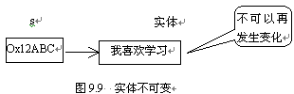

StringBuffer类
String s = new String("我喜欢学习");
StringBuffer buffer = new StringBuffer(“我喜欢学习”);
buffer.append("数学");

Slide 37
StringBuffer类的常用方法
StringBuffer append(String s), StringBuffer append(int n) ,
StringBuffer append(Object o) , StringBuffer append(char n),
StringBuffer append(long n), StringBuffer append(boolean n),
StringBuffer insert(int index, String str)
public StringBuffer reverse()
StringBuffer delete(int startIndex, int endIndex)
public char charAt(int n )
public void setCharAt(int n ,char ch)
StringBuffer replace( int startIndex ,int endIndex, String str)
public int indexOf(String str)
public String substring(int start,int end)
public int length()

Slide 38
练习
输入商品名称和商品价格（double类型），要求打印效果示例：
商品名 商品价格
网球拍 123,564.59
要求：价格的小数点前面每三位用逗号隔开

Slide 39
StringBuilder类
StringBuilder 和 StringBuffer 非常类似，均代表可变的字符序列，而且方法也一样
String：不可变字符序列
StringBuffer：可变字符序列、效率低、线程安全
StringBuilder(JDK1.5)：可变字符序列、效率高、线程不安全
String使用陷阱：
string s="a"; //创建了一个字符串 s=s+"b"; //实际上原来的"a"字符串对象已经丢弃了，现在又产生了一个字符串s+"b"（也就是"ab")。如果多次执行这些改变串内容的操作，会导致大量副本字符串对象存留在内存中，降低效率。如果这样的操作放到循环中，会极大影响程序的性能。

Slide 40
String text = "";
long startTime = 0L;
long endTime = 0L;
StringBuffer buffer = new StringBuffer("");
StringBuilder builder = new StringBuilder("");
startTime = System.currentTimeMillis();
for(int i = 0;i<20000;i++){
buffer.append(String.valueOf(i));}
endTime = System.currentTimeMillis();
System.out.println("StringBuffer的执行时间："+(endTime-startTime));
startTime = System.currentTimeMillis();
for(int i = 0;i<20000;i++){
builder.append(String.valueOf(i));}
endTime = System.currentTimeMillis();
System.out.println("StringBuilder的执行时间："+(endTime-startTime));
startTime = System.currentTimeMillis();
for(int i = 0;i<20000;i++){
text = text + i;}
endTime = System.currentTimeMillis();
System.out.println("String的执行时间："+(endTime-startTime));
三者的效率测试

Slide 41
【面试题】程序输出：
String str = null;
StringBuffer sb = new StringBuffer();
sb.append(str);
System.out.println(sb.length());//
System.out.println(sb);//
StringBuffer sb1 = new StringBuffer(str);
System.out.println(sb1);//

Slide 42
13-2 JDK8之前时间日期API

Slide 43
13.2 日期相关的类
1. java.lang.System类
System类提供的public static long currentTimeMillis()用来返回当前时间与1970年1月1日0时0分0秒之间以毫秒为单位的时间差。
此方法适于计算时间差。
计算世界时间的主要标准有：
UTC(Coordinated Universal Time)
GMT(Greenwich Mean Time)
CST(Central Standard Time)

Slide 44
13.2 日期相关的类
2. java.util.Date类
表示特定的瞬间，精确到毫秒
构造方法：
Date( )使用Date类的无参数构造方法创建的对象可以获取本地当前时间。
Date(long date)
常用方法
getTime():返回自 1970 年 1 月 1 日 00:00:00 GMT 以来此 Date 对象表示的毫秒数。
toString():把此 Date 对象转换为以下形式的 String： dow mon dd hh:mm:ss zzz yyyy 其中： dow 是一周中的某一天 (Sun, Mon, Tue, Wed, Thu, Fri, Sat)，zzz是时间标准。

Slide 45
import java.util.Date;
public void testDate(){
Date date = new Date();
System.out.println(date);
System.out.println(System.currentTimeMillis());
System.out.println(date.getTime());
Date date1 = new Date(date.getTime());
System.out.println(date1.getTime());
System.out.println(date1.toString());
}

Slide 46
3. java.text.SimpleDateFormat类
Date类的API不易于国际化，大部分被废弃了，java.text.Simp
leDateFormat类是一个不与语言环境有关的方式来格式化和解析日期的具体类。
它允许进行格式化（日期→文本）、解析（文本→日期）
格式化：
SimpleDateFormat() ：默认的模式和语言环境创建对象
public SimpleDateFormat(String pattern)：该构造方法可以用参数pattern指定的格式创建一个对象，该对象调用：
public String format(Date date)：方法格式化时间对象date
解析：
public Date parse(String source)：从给定字符串的开始解析文本，以生成一个日期。

Slide 47
Date date = new Date(); //产生一个Date实例
//产生一个formater格式化的实例
SimpleDateFormat formater = new SimpleDateFormat();
System.out.println(formater.format(date));//打印输出默认的格式
SimpleDateFormat formater2 = new SimpleDateFormat(
"yyyy年MM月dd日 EEE HH:mm:ss");
System.out.println(formater2.format(date));
//实例化一个指定的格式对象
//按指定的格式输出
try {
Date date2 = formater2.parse(“2008年08月08日 星期一
08:08:08");
//将指定的日期解析后格式化按指定的格式输出
System.out.println(date2.toString());
} catch (ParseException e) {
e.printStackTrace();
}

Slide 48
13.2 日期相关的类
4. java.util.Calendar(日历)类
Calendar是一个抽象基类，主用用于完成日期字段之间相互操作的功能。
获取Calendar实例的方法
使用Calendar.getInstance()方法
调用它的子类GregorianCalendar的构造方法。
一个Calendar的实例是系统时间的抽象表示，通过get(int field)方法来取得想要的时间信息。比如YEAR、MONTH、DAY_OF_WEEK、HOUR_OF_DAY 、MINUTE、SECOND
public void set(int field,int value)
public void add(int field,int amount)
public final Date getTime()
public final void setTime(Date date)

Slide 49
Calendar calendar = Calendar.getInstance();
// 从一个 Calendar 对象中获取 Date 对象
Date date = calendar.getTime();
//使用给定的 Date 设置此 Calendar 的时间
calendar.setTime(date);
calendar.set(Calendar.DAY_OF_MONTH, 8);
System.out.println("当前时间日设置为8后,时间是:" +
calendar.getTime());
calendar.add(Calendar.HOUR, 2);
System.out.println("当前时间加2小时后,时间是:" +
calendar.getTime());
calendar.add(Calendar.MONTH, -2);
System.out.println("当前日期减2个月后,时间是:" +
calendar.getTime());

Slide 50
13-3 JDK8中新时间日期API

Slide 51
新时间日期API
如果我们可以跟别人说：“我们在1502643933071见面，别晚了！”那么就再简单不过了。但是我们希望时间与昼夜和四季有关，于是事情就变复杂了。JDK 1.0中包含了一个java.util.Date类，但是它的大多数方法已经在JDK 1.1引入Calendar类之后被弃用了。而Calendar并不比Date好多少。它们面临的问题是：
可变性：像日期和时间这样的类应该是不可变的。
偏移性：Date中的年份是从1900开始的，而月份都从0开始。
格式化：格式化只对Date有用，Calendar则不行。
此外，它们也不是线程安全的；不能处理闰秒等。
总结：对日期和时间的操作一直是Java程序员最痛苦的地方之一。
Notes:
闰秒，是指为保持协调世界时接近于世界时时刻，由国际计量局统一规定在年底或年中（也可能在季末）对协调世界时增加或减少1秒的调整。由于地球自转的不均匀性和长期变慢性（主要由潮汐摩擦引起的），会使世界时（民用时）和原子时之间相差超过到±0.9秒时，就把协调世界时向前拨1秒（负闰秒，最后一分钟为59秒）或向后拨1秒（正闰秒，最后一分钟为61秒）； 闰秒一般加在公历年末或公历六月末。
目前，全球已经进行了27次闰秒，均为正闰秒。

Slide 52
新时间日期API
第三次引入的API是成功的，并且java 8中引入的java.time API 已经纠正了过去的缺陷，将来很长一段时间内它都会为我们服务。
Java 8 吸收了 Joda-Time 的精华，以一个新的开始为 Java 创建优秀的 API。新的 java.time 中包含了所有关于本地日期（LocalDate）、本地时间（LocalTime）、本地日期时间（LocalDateTime）、时区（ZonedDateTime）和持续时间（Duration）的类。历史悠久的 Date 类新增了 toInstant() 方法，用于把 Date 转换成新的表示形式。这些新增的本地化时间日期 API 大大简化了了日期时间和本地化的管理。
Notes:
Joda-Time提供了一组Java类包用于处理包括ISO8601标准在内的date和time。可以利用它把JDK Date和Calendar类完全替换掉，而且仍然能够提供很好的集成。目前Joda Time 已经纳入 JDK 8 的官方API了。
官方地址：http://www.joda.org/joda-time/
Maven 仓库：
<dependency>
<groupId>joda-time</groupId>
<artifactId>joda-time</artifactId>
<version>2.3</version>
</dependency>

Slide 53
新时间日期API
java.time – 包含值对象的基础包
java.time.chrono – 提供对不同的日历系统的访问
java.time.format – 格式化和解析时间和日期
java.time.temporal – 包括底层框架和扩展特性
java.time.zone – 包含时区支持的类
说明：大多数开发者只会用到基础包和format包，也可能会用到temporal包。因此，尽管有68个新的公开类型，大多数开发者，大概将只会用到其中的三分之一。

Slide 54
14.3.1 LocalDate、LocalTime、LocalDateTime
LocalDate、LocalTime、LocalDateTime 类是其中较重要的几个类，它们的实例是不可变的对象，分别表示使用 ISO-8601日历系统的日期、时间、日期和时间。它们提供了简单的本地日期或时间，并不包含当前的时间信息，也不包含与时区相关的信息。
注：ISO-8601日历系统是国际标准化组织制定的现代公民的日期和时间的表示法，也就是公历。

Slide 55
方法 | 描述
now() / * now(ZoneId zone) | 静态方法，根据当前时间创建对象/指定时区的对象
of() | 静态方法，根据指定日期/时间创建对象
getDayOfMonth()/getDayOfYear() | 获得月份天数(1-31) /获得年份天数(1-366)
getDayOfWeek() | 获得星期几(返回一个 DayOfWeek 枚举值)
getMonth() | 获得月份, 返回一个 Month 枚举值
getMonthValue() / getYear() | 获得月份(1-12) /获得年份
getHours()/getMinute()/getSecond() | 获得当前对象对应的小时、分钟、秒
withDayOfMonth()/withDayOfYear()/ withMonth()/withYear() | 将月份天数、年份天数、月份、年份修改为指定的值并返回新的对象
* with(TemporalAdjuster t) | 将当前日期时间设置为校对器指定的日期时间
plusDays(), plusWeeks(), plusMonths(), plusYears(),plusHours() | 向当前对象添加几天、几周、几个月、几年、几小时
minusMonths() / minusWeeks()/ minusDays()/minusYears()/minusHours() | 从当前对象减去几月、几周、几天、几年、几小时
plus(TemporalAmount t) /minus(TemporalAmount t) | 添加或减少一个 Duration 或 Period
isBefore()/isAfter() | 比较两个 LocalDate
isLeapYear() | 判断是否是闰年（在LocalDate类中声明）
* format(DateTimeFormatter t) | 格式化本地日期、时间，返回一个字符串
* parse(Charsequence text,DateTimeFormatter t) | 将指定格式的字符串解析为日期、时间

Slide 56
13.3.2 Instant 时间点
在处理时间和日期的时候，我们通常会想到年,月,日,时,分,秒。然而，这只是时间的一个模型，是面向人类的。第二种通用模型是面向机器的，或者说是连续的。在此模型中，时间线中的一个点表示为一个很大的数，这有利于计算机处理。在UNIX中，这个数从1970年开始，以秒为的单位；同样的，在Java中，也是从1970年开始，但以毫秒为单位。
java.time包通过值类型Instant提供机器视图，不提供处理人类意义上的时间单位。Instant表示时间线上的一点，而不需要任何上下文信息，例如，时区。概念上讲，它只是简单的表示自1970年1月1日0时0分0秒（UTC）开始的秒数。因为java.time包是基于纳秒计算的，所以Instant的精度可以达到纳秒级。(1 ns = 10⁻⁹ s) 1秒 = 1000毫秒 =10^6微秒=10^9纳秒

Slide 57
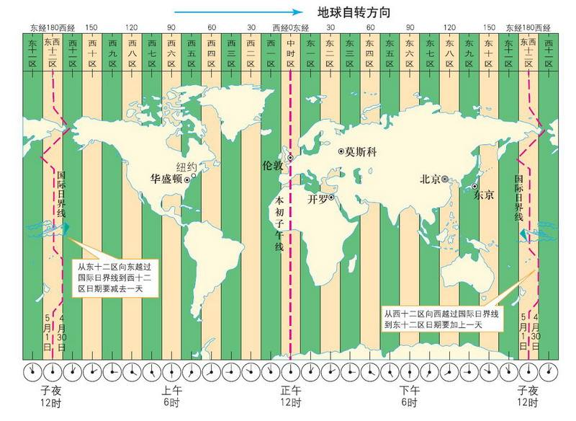
Notes:
整个地球分为二十四时区，每个时区都有自己的本地时间。在国际无线电通信场合，为了统一起见，使用一个统一的时间，称为通用协调时(UTC, Universal Time Coordinated)。UTC与格林尼治平均时(GMT, Greenwich Mean Time)一样，都与英国伦敦的本地时相同。这里，UTC与GMT含义完全相同。 北京时区是东八区，领先UTC八个小时，在电子邮件信头的Date域记为+0800。如果在电子邮件的信头中有这么一行： Date: Fri, 08 Nov 2002 09:42:22 +0800 说明信件的发送地的地方时间是二○○二年十一月八号，星期五，早上九点四十二分（二十二秒），这个地方的本地时领先UTC八个小时(+0800， 就是东八区时间)。电子邮件信头的Date域使用二十四小时的时钟，而不使用AM和PM来标记上下午。 以这个电子邮件的发送时间为例，如果要把这个时间转化为UTC，可以使用一下公式： UTC + 时区差 ＝ 本地时间 时区差东为正，西为负。在此，把东八区时区差记为 +0800， UTC + (＋0800) = 本地（北京）时间 (1) 那么，UTC = 本地时间（北京时间）- 0800 (2) 0942 - 0800 = 0142 即UTC是当天凌晨一点四十二分二十二秒。

Slide 58
方法 | 描述
now() | 静态方法，返回默认UTC时区的Instant类的对象
ofEpochMilli(long epochMilli) | 静态方法，返回在1970-01-01 00:00:00基础上加上指定毫秒数之后的Instant类的对象
atOffset(ZoneOffset offset) | 结合即时的偏移来创建一个 OffsetDateTime
toEpochMilli() | 返回1970-01-01 00:00:00到当前时间的毫秒数，即为时间戳
时间戳是指格林威治时间1970年01月01日00时00分00秒(北京时间1970年01月01日08时00分00秒)起至现在的总秒数。
Notes:
中国大陆、中国香港、中国澳门、中国台湾、蒙古国、新加坡、马来西亚、菲律宾、西澳大利亚州的时间与UTC的时差均为+8，也就是UTC+8。

Slide 59
13.3.3 带时区的日期、时间的处理
作为一个开发者，如果不用去处理时区和它带来的复杂性，那是幸运的。java.time包下的LocalDate、LocalTime、LocalDateTime和Instant基本能满足需求。当你不可回避时区时，ZonedDateTime类可以满足我们的需求。
其中每个时区都对应着 ID，地区ID都为 “{区域}/{城市}”的格式
例如 ：Asia/Shanghai 等
now()：使用系统时间获取当前的ZonedDateTime
now(ZoneId zone)：返回指定时区的ZonedDateTime
ZoneId：该类中包含了所有的时区信息
getAvailableZoneIds() : 静态方法，可以获取所有时区时区信息
of(String id) :静态方法， 用指定的时区信息获取 ZoneId 对象
例子：

Slide 60
13.3.4 Duration
Duration:用于计算两个“时间”间隔，以秒和纳秒为基准
方法 | 描述
between(Temporal start,Temporal end) | 静态方法，返回Duration对象，表示两个时间的间隔
getNano()/getSeconds() | 返回时间间隔的纳秒数/返回时间间隔的秒数
toDays()/toHours()/toMinutes()/ toMillis()/toNanos() | 返回时间间隔期间的天数、小时数、分钟数、毫秒数、纳秒数

Slide 61
13.3.5 Period
Period:用于计算两个“日期”间隔，以年、月、日衡量
方法 | 描述
between(LocalDate start,LocalDate end) | 静态方法，返回Period对象，表示两个本地日期的间隔
getYears()/getMonths()/getDays() | 返回此期间的年数、月数、天数
withYears(int years)/withMonths(int months)/withDays(int days) | 返回设置间隔指定年、月、日数以后的Period对象

Slide 62

13.3.6 日期时间校正器
TemporalAdjuster : 时间校正器。有时我们可能需要获取例如：将日期调整到“下一个工作日”等操作。
TemporalAdjusters : 该类通过静态方法(firstDayOfXxx()/lastDayOfXxx()/nextXxx())提供了大量的常用 TemporalAdjuster 的实现。
例如获取下个周日：

Slide 63
13.3.7 格式化与解析日期或时间
java.time.format.DateTimeFormatter 类：该类提供了三种格式化方法：
预定义的标准格式。如：ISO_LOCAL_DATE_TIME;ISO_LOCAL_DATE
本地化相关的格式。如：ofLocalizedDate(FormatStyle.FULL)
自定义的格式。如：ofPattern(“yyyy-MM-dd hh:mm:ss E”)
方法 | 描述
ofPattern(String pattern) | 静态方法，返回一个指定字符串格式的DateTimeFormatter
format(TemporalAccessor t) | 格式化一个日期、时间，返回字符串
parse(CharSequence text) | 将指定格式的字符序列解析为一个日期、时间

Slide 64
13-4 JDK8中的Optional类

Slide 65
13.4 Optional 类
到目前为止，臭名昭著的空指针异常是导致Java应用程序失败的最常见原因。以前，为了解决空指针异常，Google公司著名的Guava项目引入了Optional类，Guava通过使用检查空值的方式来防止代码污染，它鼓励程序员写更干净的代码。受到Google Guava的启发，Optional类已经成为Java 8类库的一部分。
Optional实际上是个容器：它可以保存类型T的值，或者仅仅保存null。Optional提供很多有用的方法，这样我们就不用显式进行空值检测。
Optional类的Javadoc描述如下：这是一个可以为null的容器对象。如果值存在则isPresent()方法会返回true，调用get()方法会返回该对象。

Slide 66
13.4 Optional 类
Optional<T> 类(java.util.Optional) 是一个容器类，代表一个值存在或不存在，原来用 null 表示一个值不存在，现在 Optional 可以更好的表达这个概念。并且可以避免空指针异常。
常用方法：
Optional.empty() : 创建一个空的 Optional 实例
Optional.of(T t) : 创建一个 Optional 实例
Optional.ofNullable(T t):若 t 不为 null,创建 Optional 实例,否则创建空实例
isPresent() : 判断是否包含值
T get(): 如果调用对象包含值，返回该值，否则抛异常
orElse(T t) : 如果调用对象包含值，返回该值，否则返回t
orElseGet(Supplier s) :如果调用对象包含值，返回该值，否则返回 s 获取的值
map(Function f): 如果有值对其处理，并返回处理后的Optional，否则返回 Optional.empty()
flatMap(Function mapper):与 map 类似，要求返回值必须是Optional
Notes:
Optional<Employee> op = Optional.of(new Employee(101, "张三", 18, 9999.99));
Optional<String> op2 = op.map(Employee::getName);
System.out.println(op2.get());
Optional<String> op3 = op.flatMap((e) -> Optional.of(e.getName()));
System.out.println(op3.get());

Slide 67
13-5 Math类

Slide 68
13.5 Math类
java.lang.Math提供了一系列静态方法用于科学计算；其方法的参数和返回值类型一般为double型。
abs 绝对值
acos,asin,atan,cos,sin,tan 三角函数
sqrt 平方根
pow(double a,doble b) a的b次幂
log 自然对数
exp e为底指数
max(double a,double b)
min(double a,double b)
random() 返回0.0到1.0的随机数
long round(double a) double型数据a转换为long型（四舍五入）
toDegrees(double angrad) 弧度—>角度
toRadians(double angdeg) 角度—>弧度

Slide 69
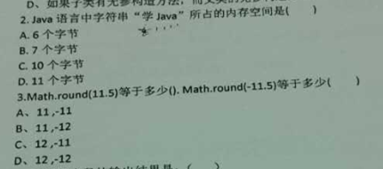

Slide 70
13-6 BigInteger与BigDecimal类

Slide 71
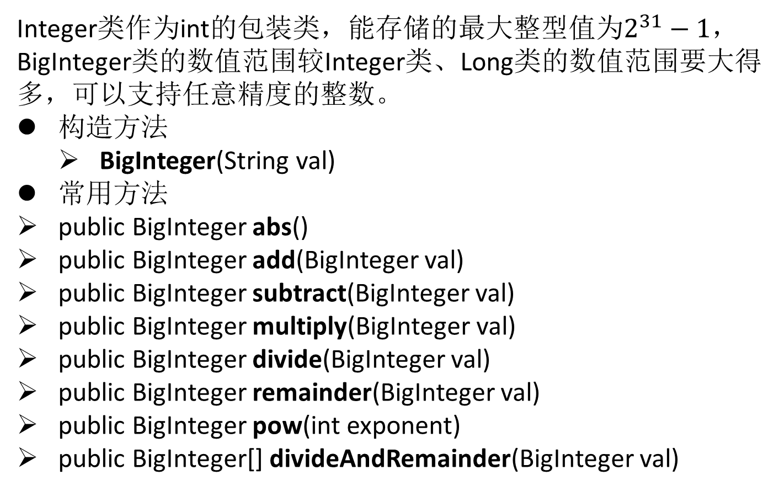
13.6 BigInteger类
Integer类作为int的包装类，能存储的最大整型值为$2^{31}−1$，BigInteger类的数值范围较Integer类、Long类的数值范围要大得多，可以支持任意精度的整数。
构造方法
BigInteger(String val)
常用方法
public BigInteger abs()
public BigInteger add(BigInteger val)
public BigInteger subtract(BigInteger val)
public BigInteger multiply(BigInteger val)
public BigInteger divide(BigInteger val)
public BigInteger remainder(BigInteger val)
public BigIntegerpow(int exponent)
public BigInteger[] divideAndRemainder(BigInteger val)

Slide 72
13.6 BigDecimal类
一般的Float类和Double类可以用来做科学计算或工程计算，但在商业计算中，要求数字精度比较高，故用到java.math.BigDecimal类。BigDecimal类支持任何精度的定点数。
构造方法
public BigDecimal(double val)
public BigDecimal(String val)
常用方法
public BigDecimal add(BigDecimal augend)
public BigDecimal subtract(BigDecimal subtrahend)
public BigDecimal multiply(BigDecimal multiplicand)
public BigDecimal divide(BigDecimal divisor, int scale, int roundingMode)

Slide 73
public void testBigInteger(){
BigInteger bi = new BigInteger("12433241123");
BigDecimal bd = new BigDecimal("12435.351");
BigDecimal bd2 = new BigDecimal("11");
System.out.println(bi);
//System.out.println(bd.divide(bd2));
System.out.println(bd.divide(bd2,BigDecimal.ROUND_HALF_UP));
System.out.println(bd.divide(bd2,15,BigDecimal.ROUND_HALF_UP));
}

Slide 74


